Slide 1
Melhoria das Ações de Prevenção e Detecção do Câncer de Colo de Útero e do Câncer de Mama na ESF Maria de Fátima Coutinho, Nova Cruz/RN
Banian Castellano Rosales
Orientadora: Marcinia Moreno Bueno
Pelotas, 2016

Slide 2
INTRODUÇÃO
IMPORTÂNCIA DA AÇÃO PROGRAMÁTICA:
Alta incidência e mortalidade no Brasil e no mundo relacionado ao Câncer de Mama e Colo de Útero;
O câncer de mama e câncer de colo do útero representam a segunda e terceira causa de morte nas mulheres brasileiras em idades entre 25 e 69 anos.
(BRASIL, 2014)

Slide 3
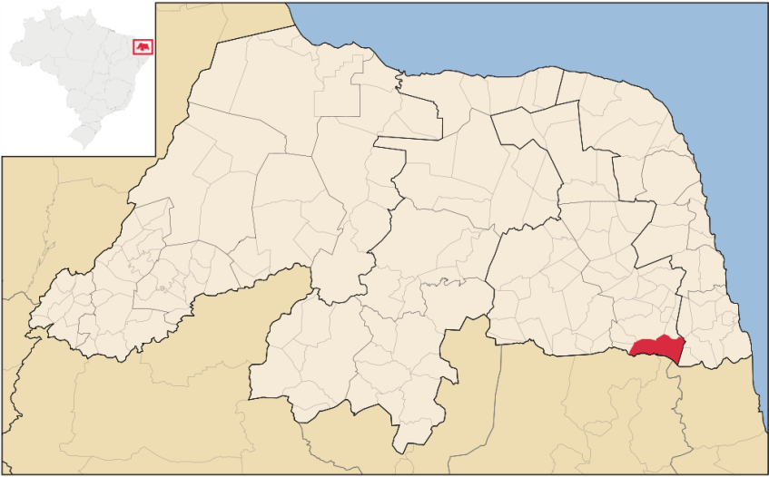
INTRODUÇÃO
CARACTERIZAÇÃO DO MUNICÍPIO:
A cidade de Nova Cruz/RN tem 35.741 habitantes
É o décimo segundo município com mais população do estado
26 UBS, 14 na zona urbana e 12 na zona rural, todas com o modelo de APS/AB a ESF
02 NASF
01 CAPS
Hospital Municipal- sem serviço de maternidade ou internação pediátrica
01 CEO
O município dispõe de serviços e exames complementares como radiologia, ultrassonografia e endoscopia digestiva.

Slide 4
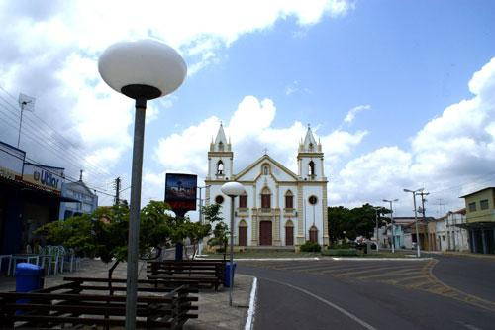
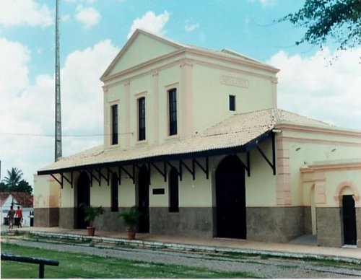
INTRODUÇÃO
CARACTERIZAÇÃO DO MUNICÍPIO:

Slide 5
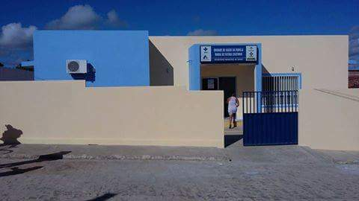
INTRODUÇÃO
Características da unidade:
UBS Maria de Fatima Coutinho
Modelo de atenção básica a ESF
01 Equipe Saúde da família
Boa estrutura
População : 2978 habitantes, todos em zona urbana
Na nossa área de saúde temos 692 mulheres de 25 a 64 anos e 200 de 50 a 69 anos.
A unidade conta com consultório odontológico para desenvolver a saúde bucal.

Slide 6
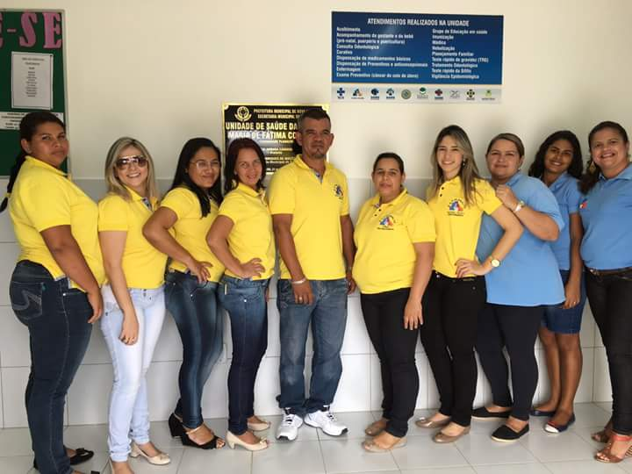
Antes da intervenção:
Falta de capacitação da equipe
Não existiam registros específicos com dados reais para as mulheres atendidas na prevenção de câncer de mama e colo do útero
Não existia avaliação do cito patológico no prontuário das mulheres
Baixa adesão da população
As atividades de rastreamento eram feitas só pela enfermeira

Slide 7
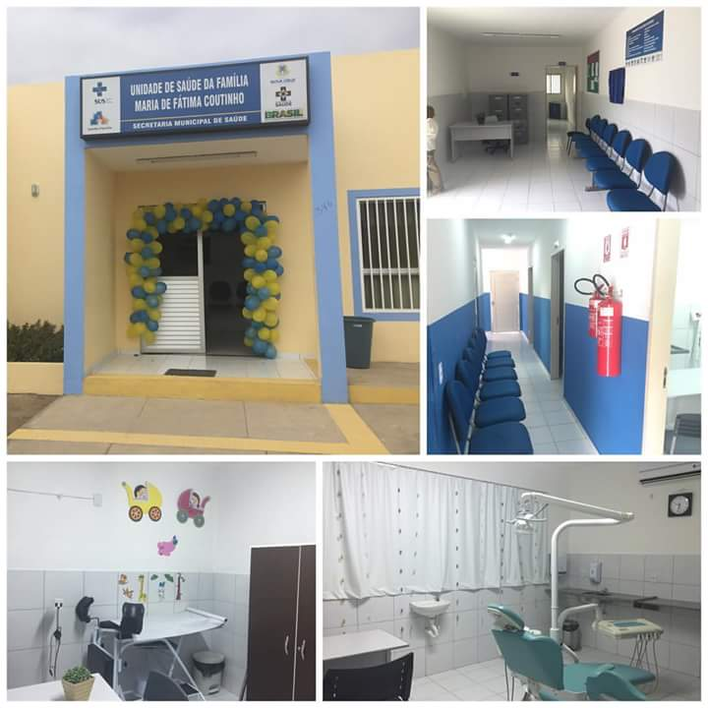
INTRODUÇÃO

Slide 8
Objetivo geral
Melhorar as ações de detecção precoce do câncer de colo de útero e do câncer de mama na Estratégia de Saúde da Família (ESF) Maria de Fatima Coutinho, município de Nova Cruz, estado do Rio Grande do Norte.

Slide 9
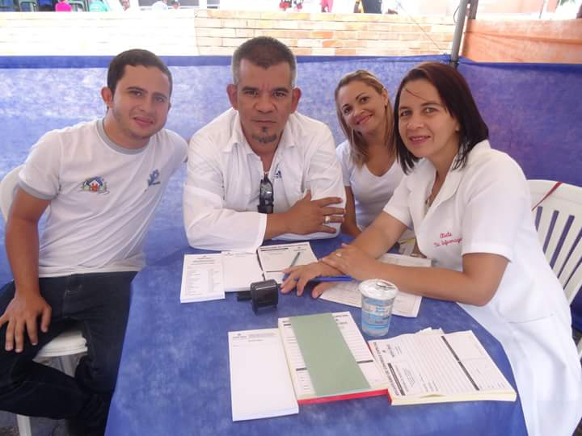
Metodologia
Eixos para desenvolver as ações:
Monitoramento e avaliação.
Organização e gestão do serviço.
Engajamento público.
Qualificação da prática clínica.

Slide 10
Metodologia
Ações
Intervenção com duração de 12 semanas.
Estimativa da população alvo: 692 mulheres entre 25-64 anos de idade para prevenção de câncer de colo uterino e 200 mulheres entre 50 e 69 anos de idade para prevenção de câncer de mama.
Cadastro da população alvo.
Atendimento individual na UBS e visita domiciliar.
Qualificação/treinamento.

Slide 11
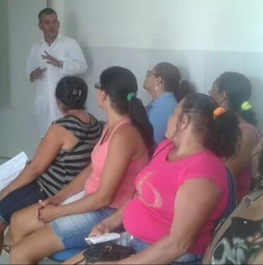
Metodologia
Ações
Reuniões da equipe.
Atividades educativas e orientadoras com a população.
Busca ativa das mulheres faltosas.
Agendamento de consultas.
Monitoramento.
Avaliação.

Slide 12
Logística
Protocolo: Cadernos de atenção básica de controle dos cânceres do colo do útero e da mama (MS, 2013).
Livro específico para rastreamento de câncer de mama e colo do útero.
Ficha espelho.
Planilha de coleta de dados.
Realização de atividades coletivas na UBS, nas escolas e na comunidade.
Prontuários individuais.

Slide 13
OBJETIVOS ESPECÍFICOS
METAS
Objetivo 1: Ampliar a cobertura de detecção precoce do câncer de colo e do câncer de mama.
Meta 1.1:Ampliar a cobertura para 90% das mulheres na faixa etária entre 25 e 64 anos de idade para detecção precoce de câncer de colo do útero.
Meta 1.2:Ampliar a cobertura para 90% das mulheres na faixa etária entre 50 e 69 anos de idade para detecção precoce de câncer de mama

Slide 14
Proporção de mulheres entre 25 e 64 anos de idade com exame em dia para detecção precoce de câncer de colo do útero.
Mês 1: 164
Mês 2: 312
Mês 3: 434
Meta: 90%

Slide 15
Proporção de mulheres entre 50 e 69 anos de idade com exame em dia para detecção precoce de câncer de mama

Slide 16
Dificuldades na meta de cobertura
Não existiam registros confiáveis das mulheres atendidas antes da intervenção.
Tempo limitado de 3 meses.
Atraso no município para agendamento das mamografia e demora no resultado.
Demora no resultado de cito patológico.
Acompanhamento por médicos particulares das usuárias.

Slide 17
Objetivo 2: Melhorar a qualidade do atendimento das mulheres que realizam detecção precoce de câncer de colo de útero e de mama na unidade de saúde.
Meta 2.1. Obter 100% de coleta de amostras satisfatórias do exame citopatológico de colo de útero.

Slide 18
Objetivo 3: Melhorar a adesão das mulheres à realização de exame citopatológico de colo de útero e mamografia.
Meta 3.1. Identificar 100% das mulheres com exame citopatológico alterado sem acompanhamento pela UBS.
Meta 3.2. Identificar 100% das mulheres com mamografia alterada sem acompanhamento pela UBS.
Meta 3.3. Realizar busca ativa em 100% de mulheres com exame citopatológico alterado sem acompanhamento pela UBS.
Meta 3.4. Realizar busca ativa em 100% de mulheres com mamografia alterada sem acompanhamento pela UBS.
METAS ATINGIDAS EM 100%.

Slide 19
Objetivo 4: Melhorar o registro das informações
Meta 4.1: Manter registro específico em 100% das mulheres na faixa etária entre 25 e 64 anos de idade para coleta de exame citopatológico do colo do útero.
Meta 4.2: Manter registro específico em 100% das mulheres na faixa etária entre 50 e 69 anos para a realização da mamografia.
METAS ATINGIDAS 100%

Slide 20
Objetivo 5: Mapear as mulheres de risco para câncer de colo de útero e de mama.
Meta 5.1: Identificar 100% das mulheres na faixa etária entre 25 e 64 anos de idade com alto risco para o câncer do colo do útero.
Meta 5.2: Avaliar 100% das mulheres na faixa etária entre 50 e 69 anos de idade para risco de câncer de mama.
METAS ATINGIDADAS 100%

Slide 21
Objetivo 6: Promover a saúde das mulheres que realizam detecção precoce de câncer de colo de útero e de mama na unidade de saúde.
Meta 6.1: Orientar 100% das mulheres com faixa etária entre 25 e 64 anos de idade sobre doenças sexualmente transmissíveis (DST) e fatores de risco para câncer do colo do útero.
Meta 6.2: Orientar 100% das mulheres com faixa etária entre 50 e 69 anos de idade sobre doenças sexualmente transmissíveis (DST) e fatores de risco para câncer de mama.
METAS ATINGIDAS 100%

Slide 22
Discussão
Importância da intervenção para a equipe:
Capacitação da equipe.
Integração no trabalho dos membros da equipe.
Atenção compartilhada na equipe.
Acolhimento qualificado, a discussão de grupo, as palestras educativas, as reuniões da equipe e com a comunidade entre outras.
Revisada as atribuições de cada memro da equipe.

Slide 23
Importância da intervenção para O SERVIÇO
Impacto em outras atividades do serviço;
Ampliação dos exames preventivos;
Melhora dos registros;
Aumentou a qualidade do atendimento clínico;
Ajudou na organização do trabalho na UBS;
Melhorou a adesão da comunidade com a equipe;
Aumento do atendimento para um maior número de mulheres;
Permitiu organizar outras ações programáticas.

Slide 24
Importância da intervenção para COMUNIDADE
Impacto na comunidade pela divulgação feita da intervenção.
Conscientização da população sobre a importância da prevenção de câncer de mama e colo do útero.
Ajuda por parte das lideranças das comunidades para uma boa qualidade no atendimento para a prevenção de câncer de mama e colo do útero.
Maior participação da população nas atividades coletivas.

Slide 25
Reflexão crítica sobre aprendizagem
Permitiu conhecer uma nova modalidade de ensino para mim.
Permitiu aumentar meu nível profissional na atenção básica.
Aumentou meu conhecimento da realidade da minha área de saúde e permitiu melhorar a organização do trabalho com ajuda do caderno de ações programáticas.
Aumentou meu conhecimento sobre o sistema de saúde brasileiro.
Ajudou a melhorar a qualidade no atendimento na prevenção de câncer de mama e colo do útero.

Slide 26
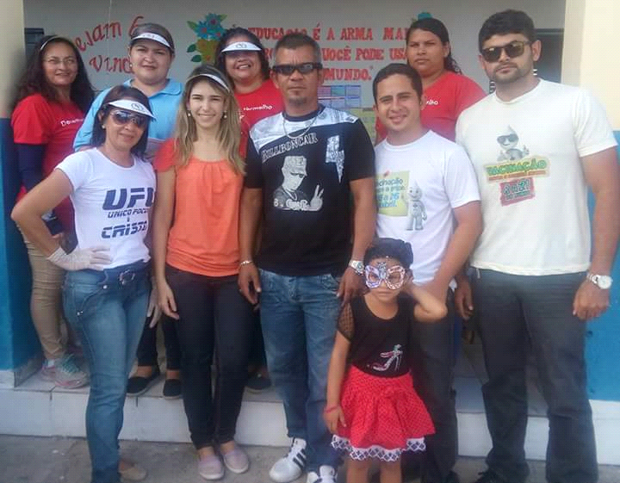
Obrigado!

